Slide 1
LEZIONE N.23 - 24 UNITA' 6: CHE SARA' INS. LUCIANA DE BENEDETTI 01/06/20 05/06/20

Slide 2
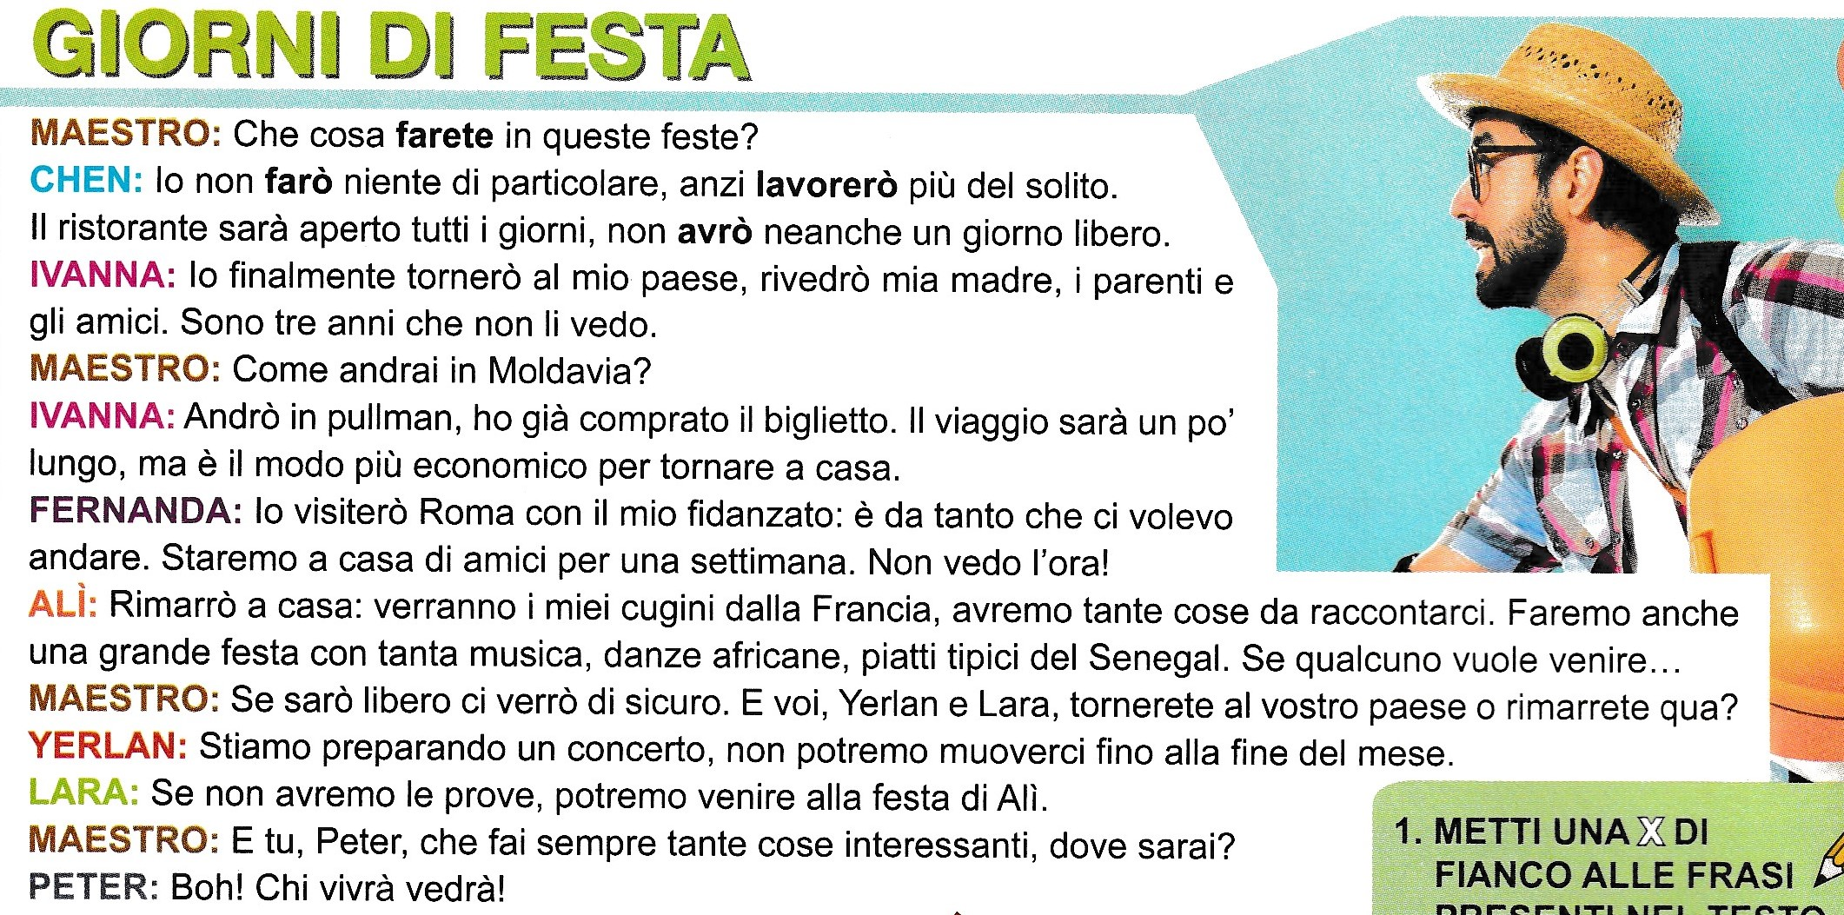
LEGGI TANTE VOLTE

Slide 3
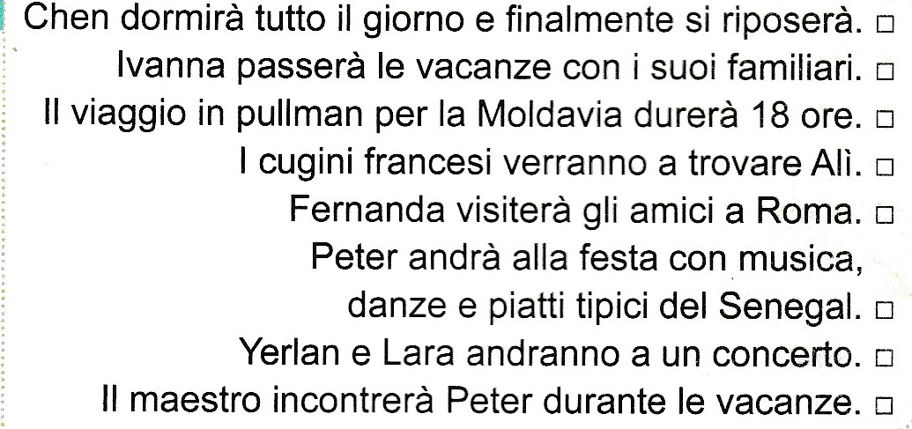
METTI UNA X DI FIANCO ALLE FRASI PRESENTI NEL TESTO

Slide 4
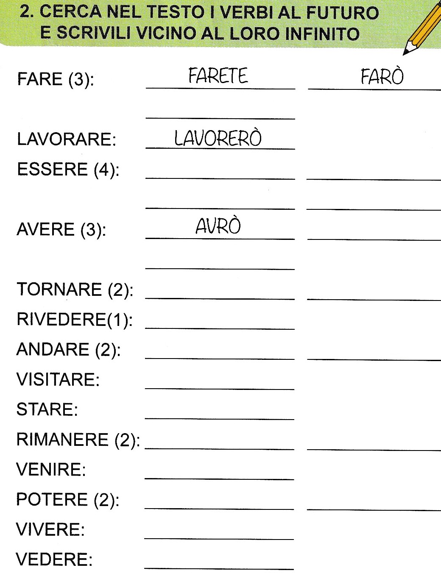

Slide 5
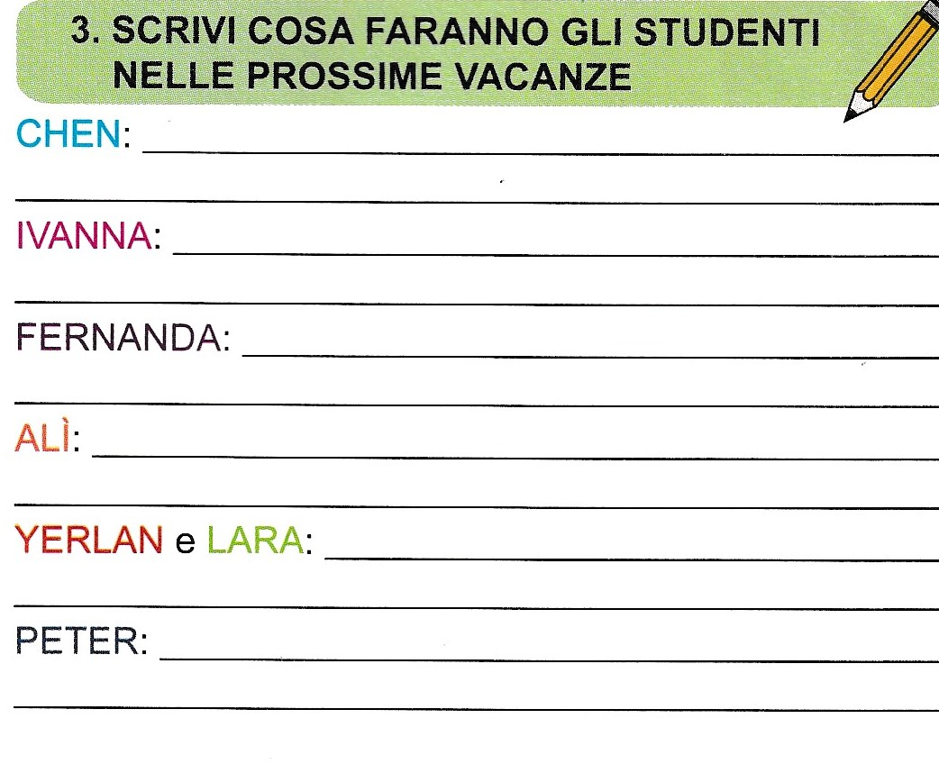

Slide 6
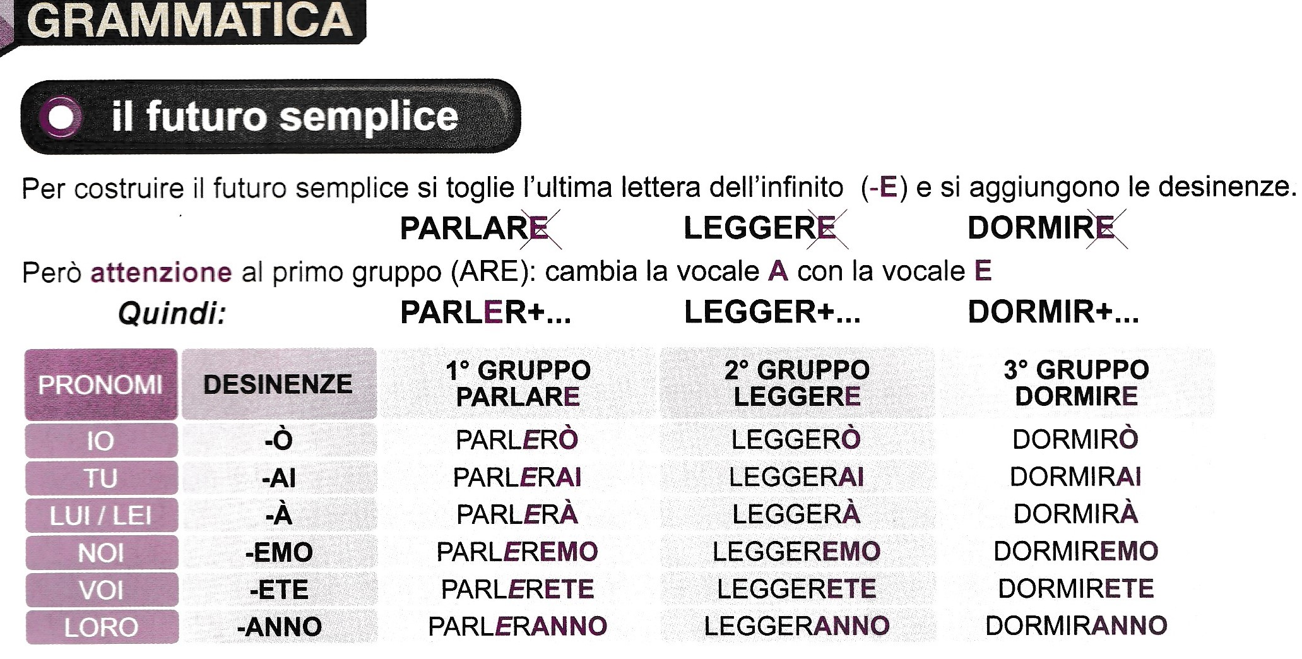

Slide 7
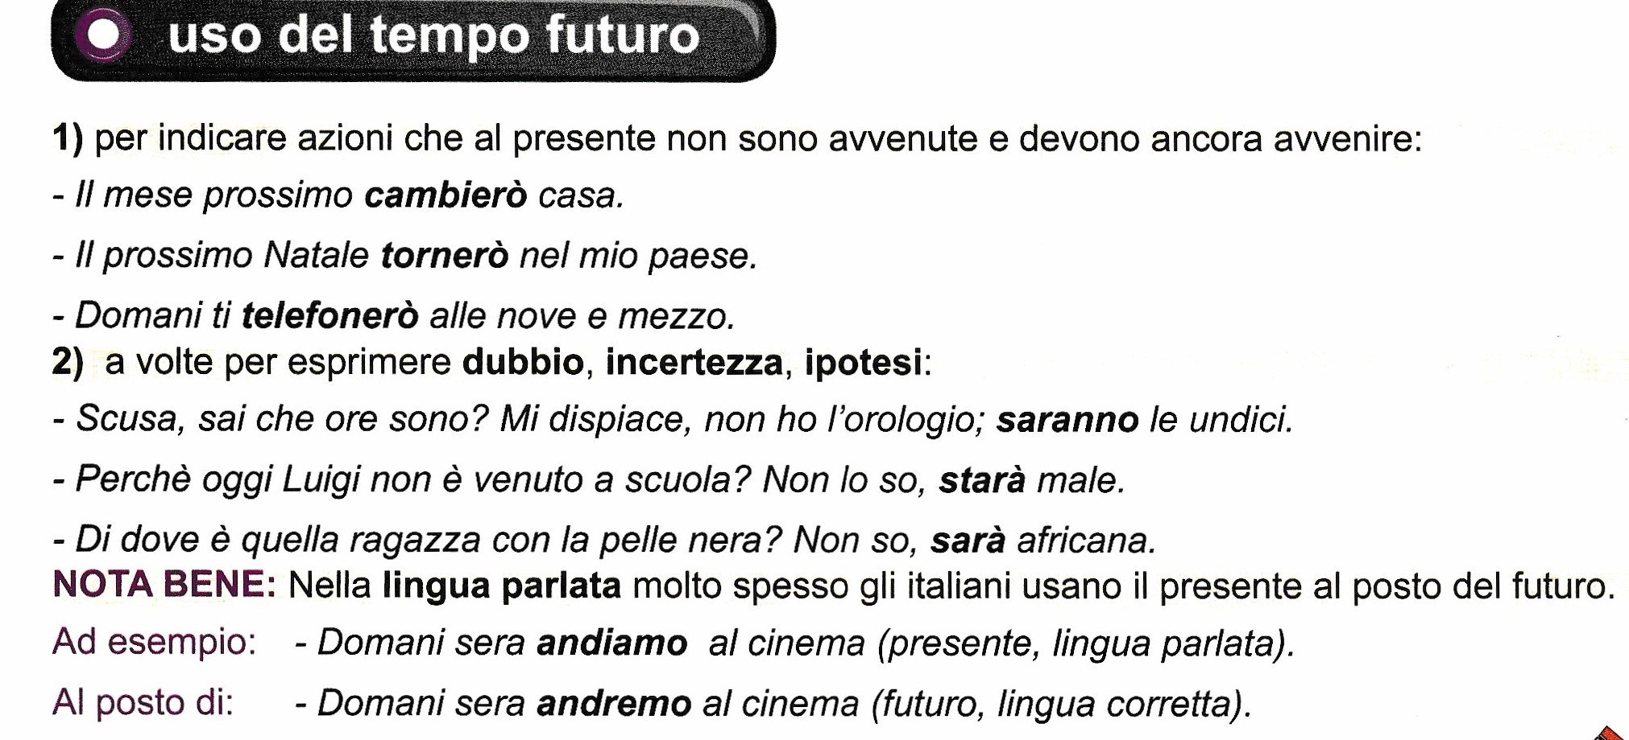

Slide 8
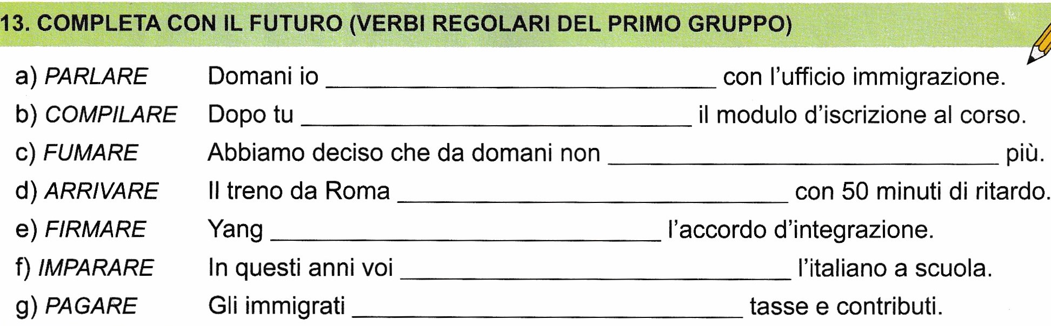

Slide 10
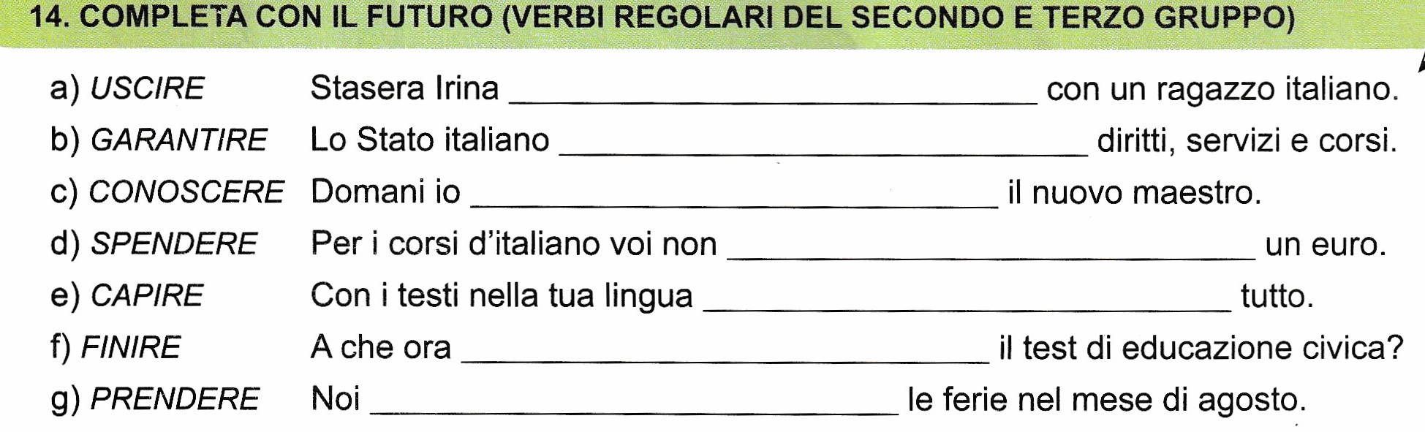

Slide 11
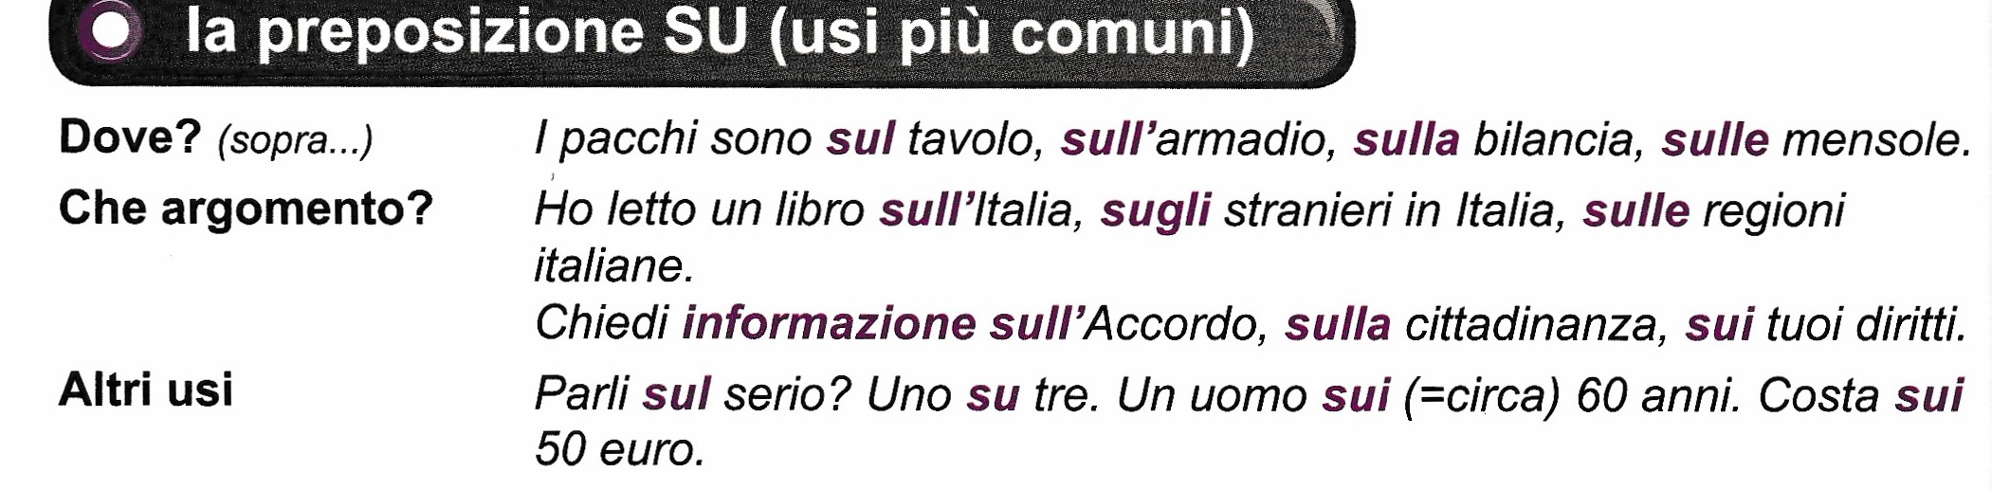

Slide 12
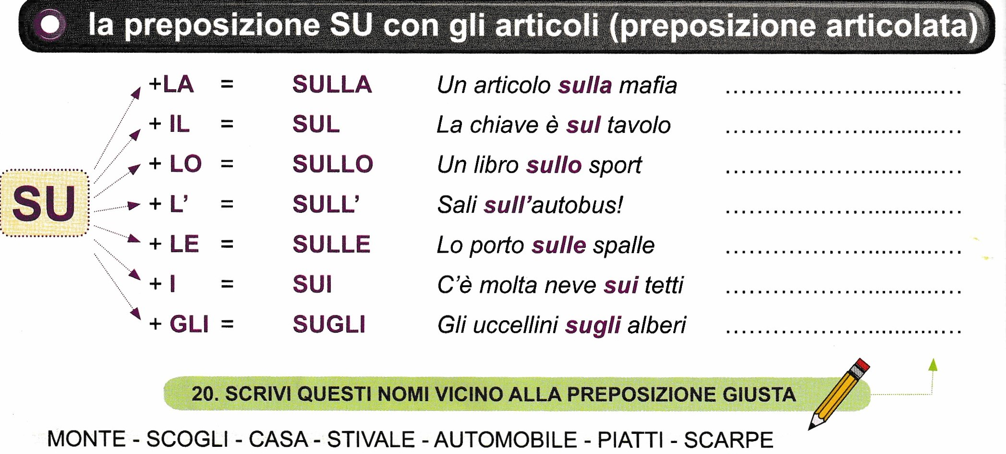
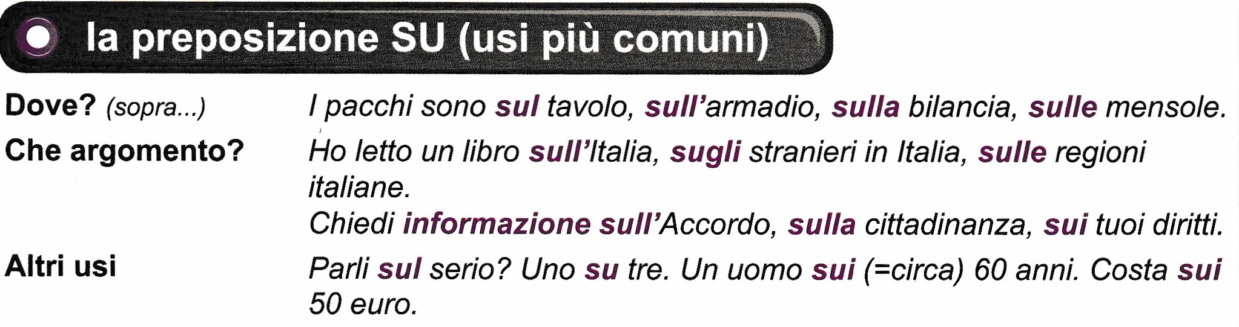

Slide 13
